Slide 1

Джаз – дитя двух культур
Драчева Елена Владиславовна
Учитель музыки МАОУ «Школа № 17
г. Благовещенск»

Slide 2
Возникновение джаза
Появившееся вначале ХХ века слово джаз стало обозначать тип новой, зазвучавшей тогда впервые музыки, а также оркестр, который эту музыку исполнял. Джаз возник в США среди угнетенного негритянского населения, среди потомков черных рабов, когда-то насильно увезенных со своей родины.

Slide 3
Возникновение джаза
В начале 17 века в Америку прибыли корабли с живым грузом. Его быстро раскупили богачи американского Юга, которые стали использовать рабский труд для тяжелых работ на своих плантациях.

Slide 4
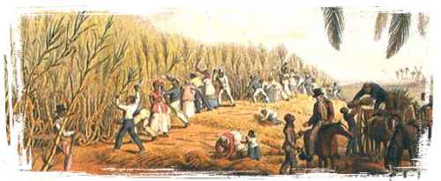
Возникновение джаза

Slide 5
Возникновение джаза
Оторванные от родины, разлученные с близкими, изнемогавшие от непосильного труда, черные невольники находили утешение в музыке.

Slide 6
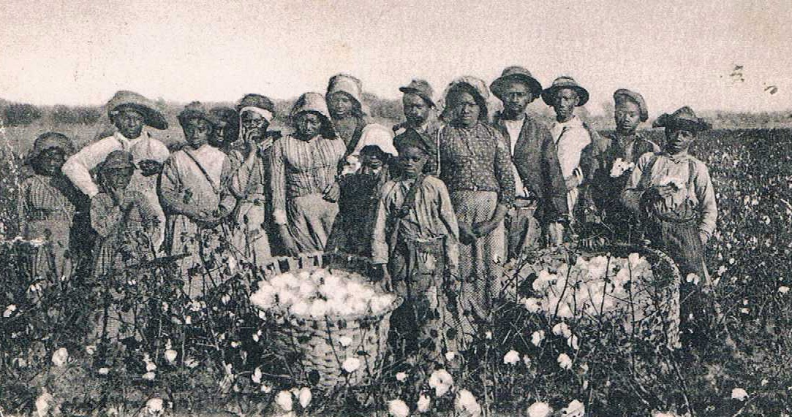
Возникновение джаза

Slide 7
Возникновение джаза
Вначале это была настоящая африканская музыка, которую они привезли с родины. Негры удивительно музыкальны, очень тонко чувствуют ритм. В часы отдыха они пели, аккомпанируя себе хлопками в ладоши, ударами по пустым ящикам, жестянкам – всему, что находилось под рукой.

Slide 8
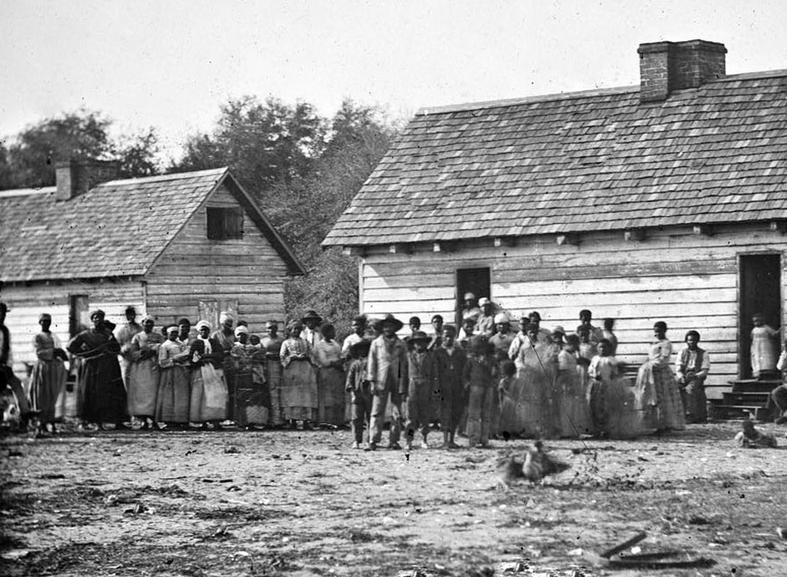
Отдых после работы

Slide 9
История джаза
Шли годы, десятилетия. В памяти поколений стирались воспоминания о музыке предков. Оставалась лишь жажда музыки, движений по музыку, темперамент. На слух воспринималось то, что звучало вокруг – музыка белых, которые пели в основном религиозные гимны. Негры тоже стали их петь.

Slide 10
Духовная музыка
Но пели их по-своему, вкладывая в них свою боль, надежду на лучшую жизнь хотя бы на небесах. Так возникли негритянские духовные песни СПИРИЧУЭЛС (духовные негритянские песни).

Slide 11
блюзы
В конце 19 века появились и другие песни – песни-жалобы, песни протеста. Их стали называть БЛЮЗАМИ (уныние, грусть). В блюзах говорилось о тяжелом труде, об обманутых надеждах. Исполнители блюзов аккомпанировали себе на самодельных инструментах.

Slide 12
Самодельные инструменты
Приспосабливали гриф и струны к старому ящику. В дело шли гребенки, обернутые папиросной бумагой, а также жилы, натянутые на палку с привязанной к ней высушенной тыквой вместо корпуса; стиральные доски.

Slide 13
После окончания гражданской войны в США были распущены духовые оркестры воинских частей. Оставшиеся от них инструменты попали в руки к старьевщикам, которые начистив их до блеска, продавали за бесценок. Негры раскупили эти инструменты, сами учились на них играть.

Slide 14
Появление первых оркестров
Стали появляться негритянские духовые оркестры, играли для своего удовольствия. Позже эти оркестры стали приглашать на праздники, свадьбы, похороны. На своих инструментах они воспроизводили особенности негритянского пения, его ритмическую свободу. Нот негры не знали, музыкальные школы белых были для них закрыты.

Slide 15
Д Ж А З
Играли на слух, учась у опытных музыкантов, прислушиваясь к их советам, перенимая их приемы. Так же по слуху и сочиняли. В результате переноса негритянской вокальной музыки и негритянского ритма в инструментальную сферу родилась новая оркестровая музыка – ДЖАЗ.

Slide 16
Основные особенности джаза
Импровизация
Свобода ритма (свинг англ.-качание)
Свобода мелодии
Джаз – это всегда ансамбль солистов

Slide 17
Джаз – дитя двух культур
Джаз со времени своего возникновения успел пройти большой путь. Он распространился сначала в Америке, а затем и во всем мире. Впоследствии перестал быть искусством негров. В джаз пришли белые музыканты.

Slide 18
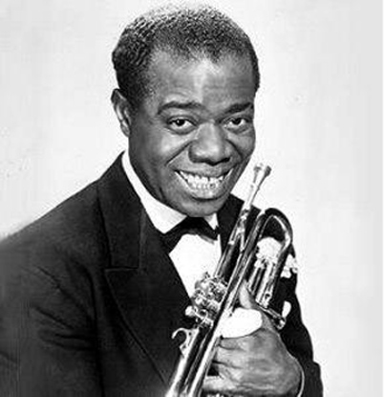
Мастер джаза
Луи Армстронг

Slide 19

Певица
Элла фицджеральд

Slide 20
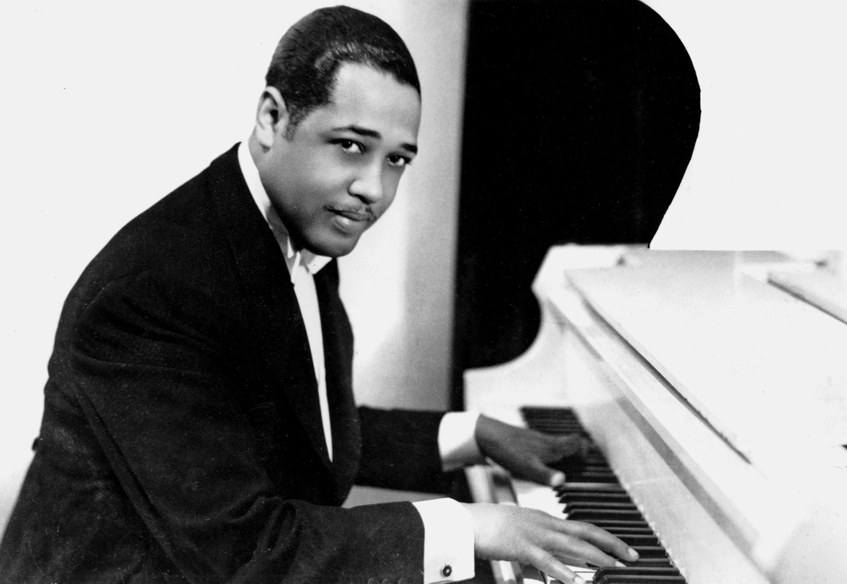
Мастер джаза Дюк Эллингтон

Slide 21
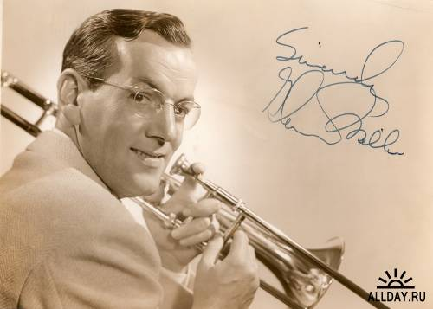
Мастер джаза Гленн Миллер

Slide 22

Эстрадная певица Лариса Долина

Slide 23
Джаз в России
В России джаз возник в двадцатые годы ХХ века. Это был театрализованный джаз-оркестр по управлением Леонида Утесова.

Slide 24
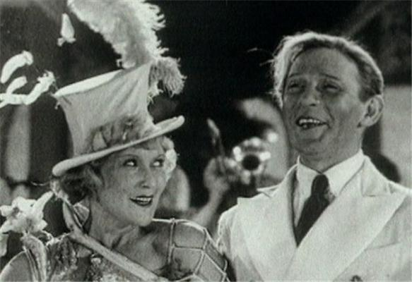
Леонид Утесов в фильме «Веселые ребята»

Slide 25
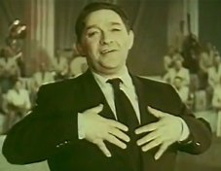
Леонид Утесов родился 9 марта 1895 года в семье мелкого одесского коммерсанта.

Slide 26
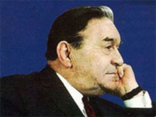
Леонид Утесов умер 9 марта 1982 года в подмосковном санатории.

Slide 27
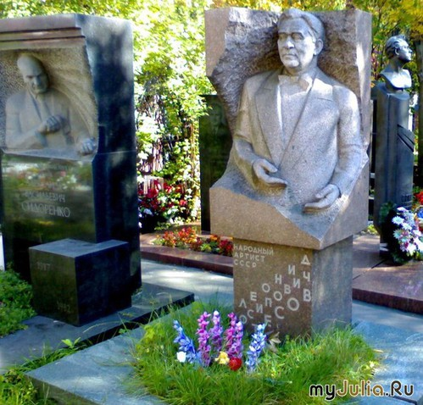
Похоронен на новодевичьем кладбище

Slide 28
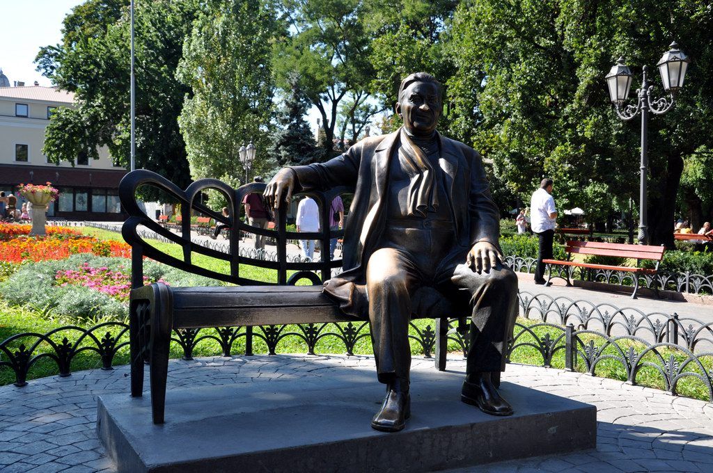
памятник на родине в Одессе

Slide 29
джаз
Луи Армстронг, один из
самых популярных музыкантов прошло-
го столетия, говорил: «Если вы, слушая
эту музыку, не притоптываете ногой,
вам никогда не понять, что такое джаз».

Slide 30
Направления джаза
Ранний джаз (хот-джаз (горячий джаз);
Холодный джаз (кул-джаз);
Свит- джаз (сладкий джаз);
Би-боп (нервный, взвинченный джаз);
Симфоджаз.

Slide 31
С появлением джаза связано возникновение такого понятия как массовая культура. Джаз дал начало ритм-энд-блюзу, рок-н-роллу и многим другим направлениям в музыке.

Slide 32
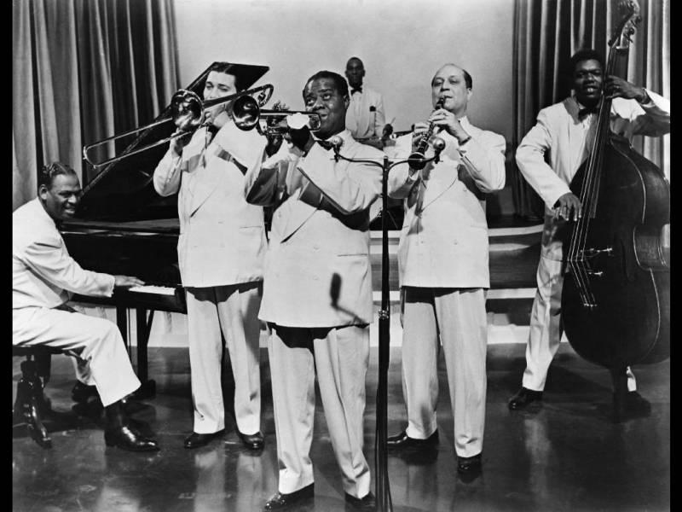

Slide 33
Спасибо за внимание

